Slide 1

Paper
Author, conf
Graduate School of Data Science

Slide 2
INDEX
00
01
02
03
04
05
06
Graduate School of Data Science
Graduate School of Data Science

Slide 3
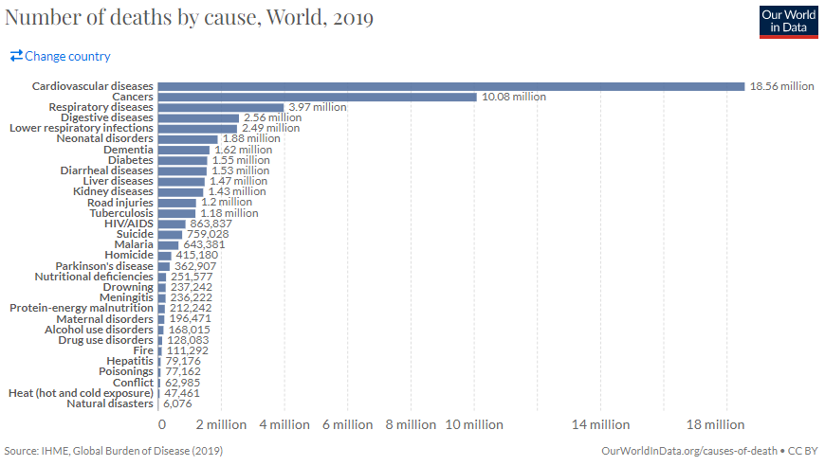
01
Introduction
암은 가장 많은 사람들을 죽게 만드는 원인 중 하나이며, 그 영향력을 키워가고 있다.
심혈관 질병 다음으로 주요한 사망 원인이다. [IHME, 2019]
추세를 고려할 때, 암은 21세기 중에 심혈관 질병보다 높은 사망률을 가지게 될 것으로 추측된다. [Fred, 2021]
Graduate School of Data Science
Graduate School of Data Science

Slide 4
01
Introduction
병리학자 공급 부족, 병리학 특성, 추가 업무 증대로 인한 업무 과중이 심화될 것으로 보인다.
급격한 암 환자 증가 추세와 달리, 병리학자의 공급은 이를 따라가지 못한다.
2025년까지 종양학 서비스에 대한 수요가 42% 이상 증가하는 반면 종양학자의 공급은 28%만 증가할 것으로 추정한다. [ASCO, 2014]
진단해야 할 Specimen이 24시간 생성되는 특성 상 업무 과중에 놓이기 쉽다[Raymond, 2016]
점차 병리학자들에게 기대되는 역할과 업무가 증가함에 따라 업무가 증가한다.
Since professional QA/QI become integral part of a pathologist's duty, the annual work increased by 20%. [CAP-ACP, 2014]
The average consultative workload increases by approximately 5–10% annually[Raymond, 2014]
Graduate School of Data Science
Graduate School of Data Science

Slide 5
01
Introduction
대다수의 병리학자가 경험한 업무 과중은 오진단 증대, 업무 만족도 악화, 이탈 등 악영향을 초래한다.
정도의 차이는 있으나 거의 모든 병리학자들은 번아웃을 경험했다.
182 participants in the study, 99.7% reported some level of burnout (Kasbi et al, 2018)
업무 과중은 병리학자의 오진단 가능성을 증가시킨다.
The adverse quality and safety impacts increased sharply when worked more than 39 hours/week [RCPA, 2011].
Results The rate of inaccurate diagnoses ranged from 3% to 9% [Martyn, 2018]
업무 과중은 업무 만족도와 강한 음의 상관관계를 가진다.
There was a significant negative correlation between caseload size and workload satisfaction(Hutchins et al. 2010)
부족한 업무 만족도가 직업을 포기하는데 큰 기여를 한다.
A lack of job satisfaction contributed significantly to the intention to leave the profession. (Heritage et al. , 2019)
Graduate School of Data Science
Graduate School of Data Science

Slide 6
01
Introduction
Deep learning(DL) 기반의 서포트 시스템은 업무과중을 해소할 뿐만 아니라,
진단 정확도까지 향상시키는 방안으로 기대되고 있다.
Purpose
Improve diagnostic accuracy, optimize patient care, and reduce costs[Miao, 2021]
배경 환경
WSI 스캐너의 발전이 병리학 프로세스 및 병리학자들의 업무의 디지털화를 가능하게 했다.
DL 기술 트렌드에 맞춰, 뛰어난 성능의 학습 기반의 DL 방법을 많이 사용하고 있다.(Ibrahim et al., 2020).
병리학에 적용된 AI 기술은 다양한 의료 분야에 있어 높은 품질과 정확도의 서비스를 가능하게 해줬다.
AI의 적용은 병리학자들을 일꾼이 아닌, 감독자로 만들었으며, 환자들의 이익에 좀더 집중할 시간을 주었다. (Klaus Kayser, 2009)
Graduate School of Data Science
Graduate School of Data Science

Slide 7
01
Introduction
CNN- Based classification for medical Domain
Study | Classification | Structure | Train Dataset
Yan et al. (2020) | Breast Cancer | Hybrid CNN + LSTM | [Patch] 3771 images from Peking Hospital
Man et al. (2020) | Breast Cancer | DenseNet121-AnoGAN | [Patch] 7909 images from BreaKHis
Sun, Xu, et al. (2020a) | Liver Cancer | DL-based classification using global labels | [WSI] 462(N 79, AB 383) from TCGA
Pati et al. (2020) | Breast Cancer | HACT-Net | [Patch] 2080 images of 106 WSI from BRACS
Xiang et al. (2022) | Breast / Lung Cancer | DSNet | [WSI] Camelyon16, TCGA-LUSC, BCNB
Graduate School of Data Science
Graduate School of Data Science

Slide 8
02
Problem
병리학 분야 특성 상 데이터 셋이 Imbalance한 경우가 흔하다.
대다수의 Healthy sample에 비해 매우 적은 양의 sick sample이 나온다. [Zhang, 2022]
하지만 학습을 위한 데이터 셋은 balance를 설정할 때가 많다.
Name | Image | Resolution | Imbalance | Info
Camelyon16 | WSI | Depend on data | 400 WSI (N 75%, M 25%) | Public dataset (breast tissue)
TCGA | WSI | Depend on data | 462 WSI (N 17%, AB 83%) | Public dataset (Liver tissue)
BACH | WSI | 2048 x 1536 | 400 WSI (N 50%, M 50%) | Public dataset (breast tissue)
BRACS | WSI | over 100,000 x 100,000 | 547 WSI (N 48%, D 16%, M 36%) | Public dataset (breast tissue)
BreakHIS | Patch | 450 x 450 | 7909 Patch (N 61%, M 39%) | Public dataset (breast tissue)
Peking Hospital data | Patch | 2048 x 1536 | 4020 Patch (N 9%, B 29%, D 28%, M 33%) | Private dataset (breast tissue)
Graduate School of Data Science
Graduate School of Data Science

Slide 9
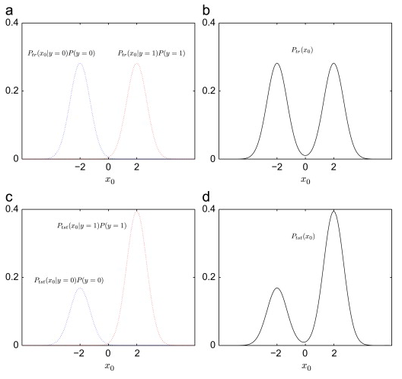


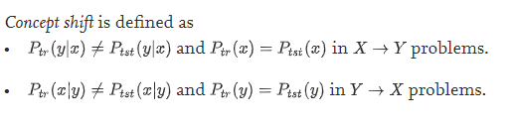
02
Problem
학습용 데이터와 실제 데이터 분포가 다를 시 성능이 악화될 수 있다.
Dataset shift : joint distribution of inputs and outputs differs between training and test stage [Quinonero, 2009]
Covariate shift
Prior probability shift
Concept shift
정의 참고 : [Jose, 2012]
Graduate School of Data Science
Graduate School of Data Science

Slide 10
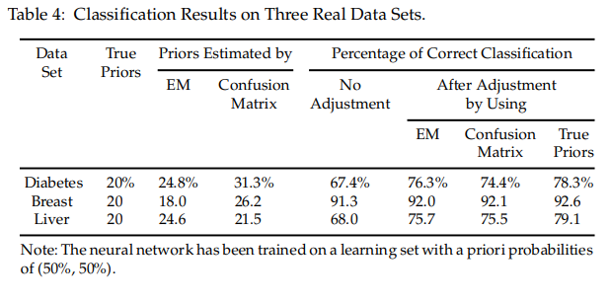
02
Problem
Prior probability shift 을 고려하지 않을 시 DL 모델의 성능이 악화된다. [Amos, 2013]
*Marco, 2001 : Adjusting the outputs of a Classifier to New a Priori probabilities 에서 발췌
Graduate School of Data Science
Graduate School of Data Science

Slide 11
02
Problem
Imbalance 데이터셋은 기존의 Classification 방법을 적용시 성능이 악화된다.
대부분의 classification은 balanced class distribution을 가정한다.
하지만 Imbalance 데이터의 특성을 잘 반영하지 못하여 성능이 악화된다[H He, 2009].
Imbalanced data을 기존의 Classification 방법들을 적용했을 때 난항점이 있다.
Minorty Class를 잘 구별하지 못한다 해도 높은 Accuracy을 달성할 수 있다[Loyola-Gonalez et al, 2016].
Minorty 사례의 패턴을 학습할 정도의 충분한 양의 데이터를 구하기 어렵다[Wasikowski, 2010].
3. Minorty 사례가 다수의 Class에 Overlapping 하는 경우가 잦아 높은 신뢰도를 갖기가 어렵다[Denil, 2010].
Graduate School of Data Science
Graduate School of Data Science

Slide 12
02
Problem
Imbalance 데이터셋에서의 모델 예측 성능 악화를 방지하기 위해 크게 사용하는 방법은 3가지가 있다.
Resampling
Minority Class의 사례를 oversampling 하거나 Majority class을 undersampling 한다
단점 ) 학습용 데이터와 실제 데이터 분포가 달라진다
2. Cost-sensitive learning
학습 시 Class에 따라 학습 가중치를 조정한다.
단점 ) 가중치를 부여할 때 전문성을 필요로 한다.
3. Ensemble model
다수의 모델을 조합하여 보다 나은 예측을 진행한다.
단점 ) 기존의 Frame work를 활용할 수 없다. 경험적으로 적용하기 전에 성능을 보장할 수 없다.
Graduate School of Data Science
Graduate School of Data Science

Slide 13
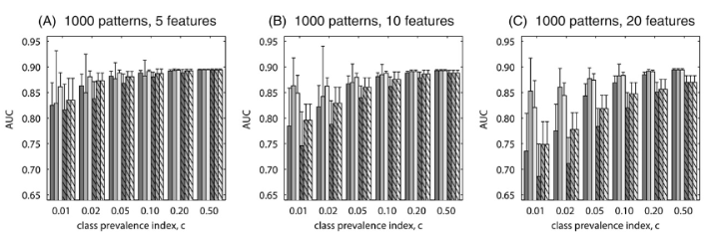
02
Problem
Imbalance 문제를 해소하는 방법(ex- resampling)은 성능 악화 방지에 한계가 있다.[Maciej, 2008]
* BP : Back propagation *PSO : Particle Swarm Optimization
Graduate School of Data Science
Graduate School of Data Science

Slide 14
02
Problem
기존안 및 Imbalance 데이터셋 문제 모두 한계점이 존재한다.
 | Imbalance 데이터셋 성능 악화 방지 | Prior probability shift 방지 | 적용 난이도 | 기존 Frame work 활용 유무
기존안 (Balance dataset 학습)
Resampling
Cost-Sensitive learning
Ensemble model
Graduate School of Data Science
Graduate School of Data Science

Slide 15
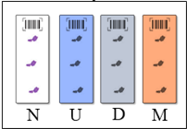
<Step 1>
Anomaly Detection
03
Suggest
Imbalance 데이터셋에 강건한 2 Step WSI 분류 프레임 워크를 제안한다.
기존 한계점 : 예측 모델이 Imbalance 데이터셋 전체를 활용할 것을 가정했다.
이로 인해 Imbalance 데이터셋이 초래하는 악영향을 그대로 받아들여야 했다.
<2 Step WSI Classification Framework>
<Step 1>
Anomaly Detection
<Step 2>
Class Prediction
Imbalance
Dataset
Balance Dataset
*Normal Data가
Major class라고 가정
Normal Dataset
Graduate School of Data Science
Graduate School of Data Science
=> 따라서, 우리는 불균형 상황에 강건한 2 step WSI 분류 프레임 워크를 제안하고자 한다.
Step 1 ) Feature cube + One-Classification
Step 2 ) Feature cube + 3-class classification

Slide 16
03
Suggest
Anomaly detection 개념 설명
목적 :
정의 : Anomaly detection 이란?
종류
Anomaly detection은 크게 3 class로 나뉜다.
1. point : 큰 데이터 셋에서 single anomalous point을 구별
2. Collective : 개별로는 Anomaly가 아니지만 집단으로 봤을 때는 맞음
3. Contextual : 문맥에 따라 Abnormal, Normal이 나뉨
Graduate School of Data Science
Graduate School of Data Science

Slide 17
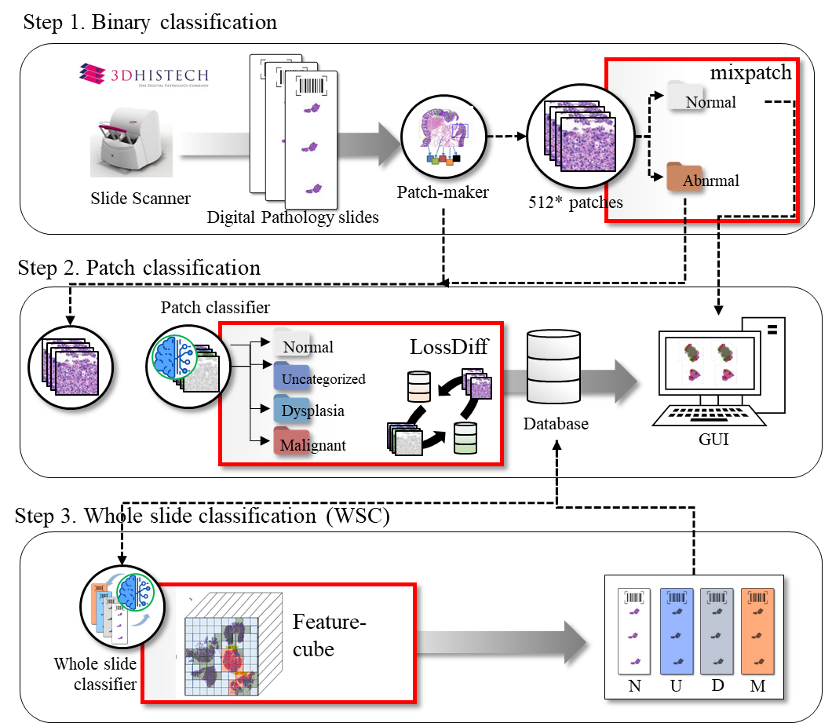
3. 연구 과제 추진 내용 | 3차년도- 슬라이드 시스템
분류 | 주요 모델 | 정확도
Patch | Mixpatch | 위장 (2c) | 98.79%
 |  | 대장 (2c) | -
 | Dense_ LossDiff | 위장 (3c) | 98.11%
 |  | 대장 (3c) | 96.44%
 |  | 위장 (4c) | 97.30%
 |  | 대장 (4c) | -
 | EfficientNet | 위장 (3c) | 95.84%
 |  | 대장 (3c) | 94.53%
 |  | 위장 (4c) | 92.76%
 |  | 대장 (4c) | 97.42%
본 연구의 핵심 산출물인 슬라이드 이미지 분류 시스템의 아키텍쳐와 성능표는 아래와 같음
분류 | 모델 | 정확도
Slide | Naïve baysian | 위장 (3c) | 93.01%
 |  | 대장 (3c) | -
 |  | 위장 (4c) | 91.05%
 |  | 대장 (4c) | 64.05%
 | Graph_ Cnn | 위장 (3c) | 94.66%
 |  | 대장 (3c) | 92.48%*
 |  | 위장 (4c) | 93.59%
 |  | 대장 (4c) | 92.05%
 | Feature_ cube | 위장 (3c) | 96.00%
 |  | 대장 (3c) | 95.30%*
 |  | 위장 (4c) | -%
 |  | 대장 (4c) | 95.50%
*테스트 데이터는 변수에 따라 달라져 정확히 일치하지는 않음
-3c= 3 class, 4c= 4class
[*] : 현장 테스트 결과

Slide 18
03
Suggest
Anomaly Detection method in medical Field
15년 ~ 21년 간 의료계에 AD를 적용한 45개의 연구가 있었으며, 그 중 21개가 Brain image, 그 외로 Chest X-ray, mammography, OCT 등에 적용했다[Maximilian, 2022].
40% 가량의 연구의 AD 동기는 Labeled training data의 부족.
- 모두 semi / unsupervised 방식으로도 성공적으로 성과를 달성했다고 설명함.
Graduate School of Data Science
Graduate School of Data Science

Slide 19
03
Suggest
Anomaly detection을 위해 적용한 방법론들 정리
Maxi 논문 다시 참고하여 방법론들 정리해서 넣기 => 참고할 것 없음.
모델 명 / 필요 조건 / 장점 / 단점 / 비고
Input : Patch 별 NDM 확률 값. (1, 3, 256, 128) 차원 [Feature cube와 동일]
Output : WSI Prediction
DevNet : Score 기반 (2019)
GAN-based anomaly detection in Imbalance Problems(2020) : Reconstruct 기반.
OCNN : One-class Neural Networks (Deep SVDD / SAD) : Geometric
Graduate School of Data Science
Graduate School of Data Science

Slide 20
03
Suggest
본 프로젝트에서 제안하는 최종 방법론. 프로세스 설명. Feature cube 위에서 작동.
Graduate School of Data Science
Graduate School of Data Science

Slide 21
03
Suggest
기대효과 + 앞에서 사용한 표(Problem 마지막 딴) 을 조금 수정해서 제시하기
1. 데이터 Balance 하게 만들기
- 학습과 실제 데이터 분포가 유사해야 성능이 올라간다 [Ref Check]
-> 데이터의 분포를 유사하게 만들어주는 과정이 필요하다. 학습 시에는 Balance dataset 이고, 예측 시에는 Imbalance 이면 안된다.
2. 새로운 스캐너 도입 시 빠른 성능 확보
- M, D 데이터에 대해서 Labeled 데이터가 많이 필요하지 않다. => 새로운 Scanner 도입시 적용하기 쉽다.
3. 기존 Frame work 그대로 활용 가능
4. 성능 향상? (semi-supervised learning이 더 성과가 좋을 수도 있다)
- 이건 모델을 어떻게 적용하는가에 달려있다.
Graduate School of Data Science
Graduate School of Data Science

Slide 22
01
Introduction
조직 병리 검사는 암 진단의 표준 방법이다. [Rubin, 2004]
일반 검사
증상 발현
건강 검진
일반 검사
방사선 단순 촬영
혈액 검사, 내시경, 초음파
정상
혹은
질병 의심
정밀 검사
영상 검사
CT / M.R.I.
P.E.T. / 초음파
동위원소 촬영
조직 병리 검사
추정 병기 진단
임시 진단
최종 암 진단
치료 방침 결정
진단 과정 출처 : 우리들 내과의원 홈페이지
Graduate School of Data Science
Graduate School of Data Science

